Slide 1
NhiÖT LIÖT Chµo mõng c¸c thÇy c« gi¸o
VÒ dù giê ©m nh¹c t¹i líp 2A1
Ng­êi thùc hiÖn
Phạm Na Gil
TRƯỜNG TIỂU HỌC VĨNH THUẬN ĐÔNG 3

Slide 2
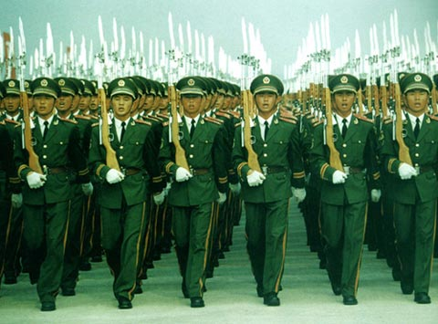
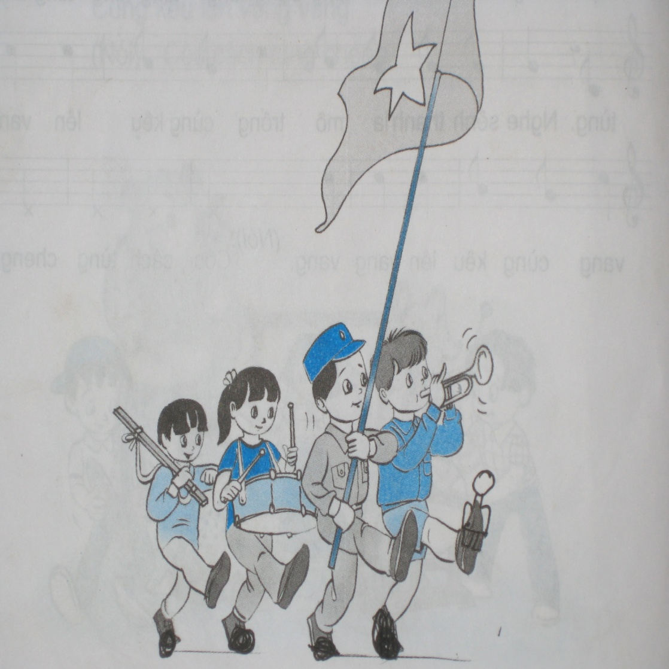

Quan s¸t tranh

Slide 3
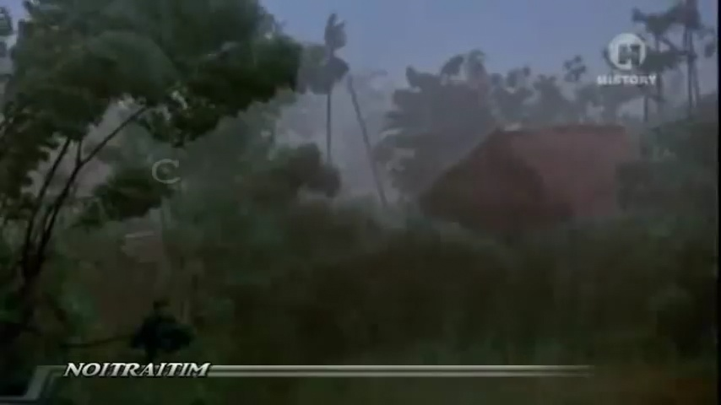

Slide 4



Thứ 7 ngày 29 tháng 11 năm 2016
Âm nhạc :
KIỂM TRA BÀI CŨ

Slide 5
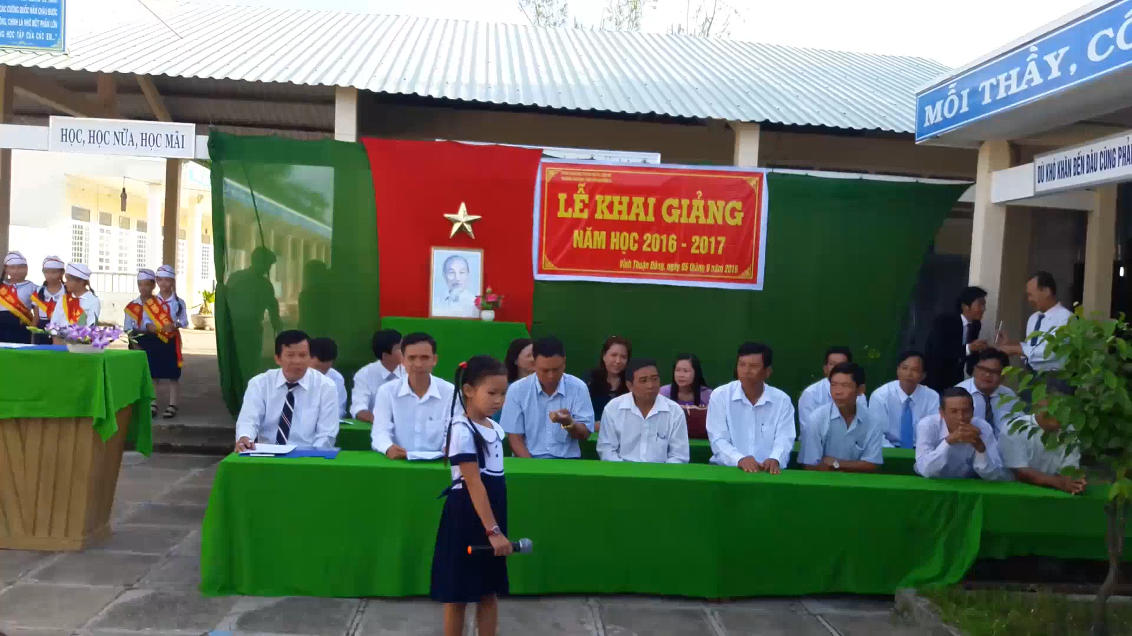
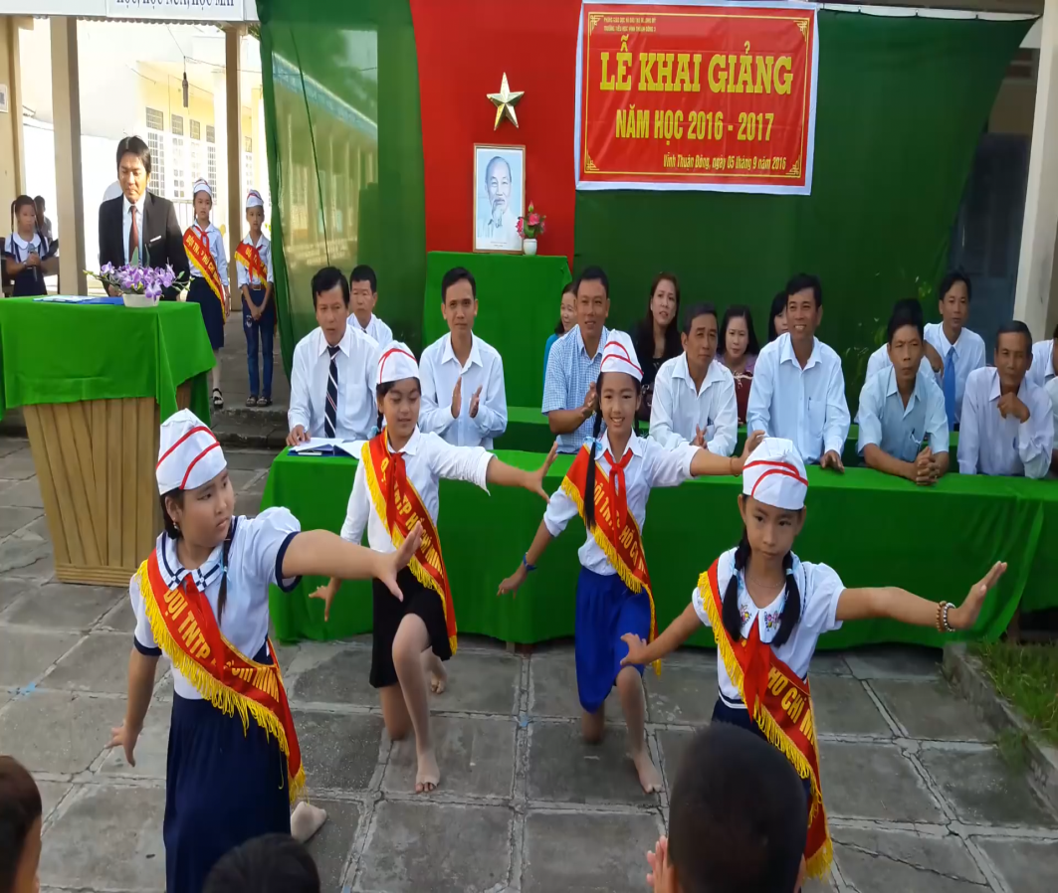
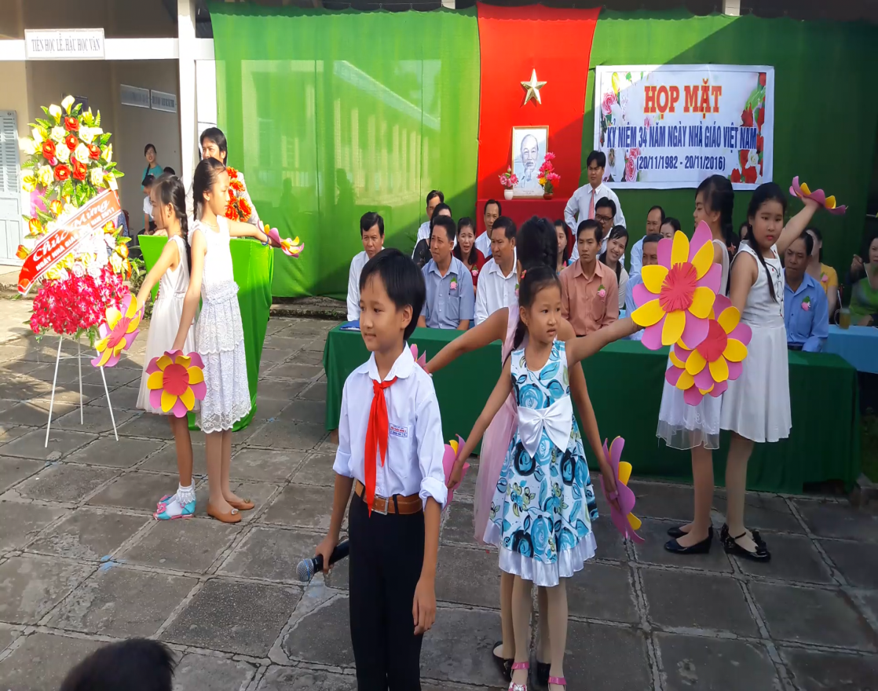

Slide 6
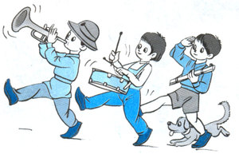
Thứ 7 ngày 27 tháng 11 năm 2016
Âm nhạc 2 - Tiết 14
Ôn tập bài hát: Bài Chiến sĩ tí hon
        Theo bài Cùng nhau đi hồng binh.
        Nhạc: Đinh Nhu
        Lời mới: Việt Anh

Slide 7


* H¸t kÕt hîp vỗ tay theo tiÕt tÊu
Kèn vang đây đoàn quân
* * * * *
Điều chân ta cùng bước
* * * * *
Cờ sau đi đằng trước
* * * * *
Ta vác súng theo sau
* * * * *
Nào ta đi cùng nhau
* * * * *
Điều chân theo nhịp trống
* * * * *
Các chiến sỉ tí hon hát vang lên nào.
* * * * * * * * *

Slide 8
* H¸t kÕt hîp vỗ tay theo nhÞp 2
Kèn vang đây đoàn quân
x x
Điều chân ta cùng bước
x x
Cờ sau đi đằng trước
x x
Ta vác súng theo sau
x x
Nào ta đi cùng nhau
x x
Điều chân theo nhịp trống
x x
Các chiến sỉ tí hon hát vang lên nào.
x x x x

Slide 9





Hát+Kết hợp vận động theo bài hát
CHIẾN SỈ TÍ HON

Slide 10
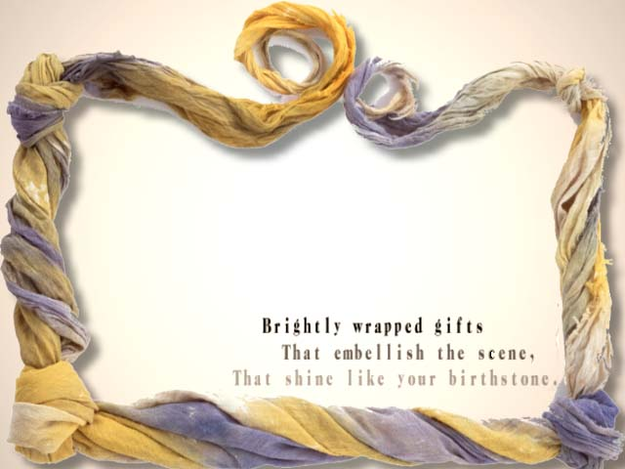



Biểu diễn bài hát:Chiến Sỉ Tí Hon

Slide 11


Hoạt động giáo dục
Sống trong hòa bình và độc lập, các em cần cố gắng học tập, phấn đấu trở thành người tài giỏi, sau này xây dựng và bảo vệ Đất Nước của chúng ta !

Slide 12

TRÒ CHƠI ÂM NHẠC, LỚP 2A1( NĂM HỌC 2016 – 2017 )

Slide 13

HÌNH THỨC CHƠI
Điền câu nhạc còn thếu vào ô trống
1
Chúc may mắn !

Slide 14











Cùng nhau múa xung quanh vòng, cùng nhau múa…………….. cùng nhau múa xung quanh vòng, vui cùng nhau múa ………………….
Cùng vui
múa điều
Trong không gian bay bay, một hành tinh thân ái, một lời mẹ ru con, bình yên rất say, một loài chim ………………… đón mây chiều hiền lành,một chồi non thắm xinh lâu bền lá cành
tung cánh

Slide 15


Trái đất này là của chúng mình
Quả bóng xanh bay giữa trời xanh
tiếng chim gù thương mến
Hải âu ơi cánh chim vờn trên sóng
Cùng bay nào - Cho trái đất quay
Cùng bay nào - Cho trái đất quay
Bồ câu ơi
Trái đất này là của chúng mình
tuy khác màu da
Bạn yêu ơi, chúng ta là hoa quý
Đầy hương thơm nắng tô màu tươi thắm
Màu hoa nào - Cũng quý cũng thơm
Màu da nào - Cũng quý cũng thơm
Vàng trắng đen

Slide 16
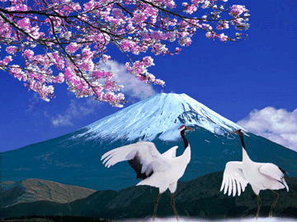
Sên kêu nghe tiếng vui nhất, cách cách cách, cách cách cách……………. kêu tiếng rất vang, chen chen chen chen. …………. nghe sao đỉnh đạc cộc cộc cộc, cộc cộc cộc. Trống kêu rộn rã tưng bừng, tùng tùng tùng, tùng tùng tùng
Thanh la
Mõ kêu
Nghe véo von trong ………………., họa mi với chim oanh,………….. cao giọng hót, hót líu lo vang lừng, vui rất vui bay từ xa, chim khuyên tới …………….., li lí li lí lì li, thật là hay hay hay
Vòm cây
hai chú chim
hót theo

Slide 17
Biểu diễn bài hát:Chiến Sỉ Tí Hon

Slide 18


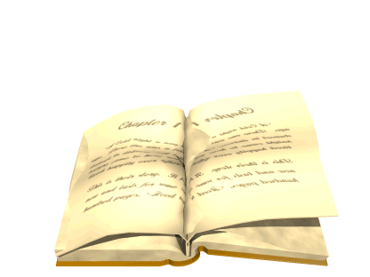
Dặn Dò:
Về nhà học thuộc các bài hát đã học, xem thêm tiết học tiếp theo
Vận dụng thêm những động tác mới vào các bài hát
Chuẩn bị bài,vở thật tốt chuẩn bị thi giữa HKI

Slide 19


Chúc các thầy cô giáo cùng các em sức khoẻ

